Slide 1

제7장. NP-완전 문제

Slide 2
문제의 분류
다항식(Polynomial) 문제 집합: P 문제 집합
  다항식 시간복잡도를 가진 알고리즘으로 해결되는 문제 집합
    7장 이전까지 살펴본 대부분의 문제들
    4장의 집합 커버 문제 알고리즘, 5장의 0-1 배낭문제 알고리즘 제외
  시간복잡도가 O(logn), O(n), O(nlogn), O(n²), O(n³) 등이고,
  이러한 시간복잡도는 점근적 표기법에 따르면 O(n^{k})에 포함
    단, k는 양의 상수
다항식보다 큰 시간복잡도를 가진 알고리즘으로 해결되는 문제 집합
  여러 가지 문제 집합으로 다시 분류
  그 중에 가장 중요한 문제 집합은 NP-완전(Non Deterministic Complete) 문제
    지수 시간 (exponential time) 시간복잡도를 가진 알고리즘으로 해결되는 문제

Slide 3
NP-완전 문제의 특성
어느 하나의 NP-완전 문제에 대해서 다항식 시간의 알고리즘을 찾아내면 (즉, 다항식 시간에 해를 구할 수 있으면) 모든 다른 NP-완전 문제도 다항식 시간에 해를 구할 수 있다.

Slide 4
NP 문제
NP 문제 집합: P 문제 집합과 NP-완전 문제 집합을 둘 다 포함하는 문제 집합
NP 문제
  NP 문제 집합에 속하는 문제
  비결정적 다항식 시간 (Nondeterministic Polynomial time) 알고리즘을 가진 문제

Slide 5
NP 알고리즘
비결정적 다항식 시간 알고리즘
정의
  첫 번째 단계: 주어진 입력에 대해서 하나의 해를 ‘추측하고,’
  두 번째 단계: 그 해를 다항식 시간에 확인한 후에, 그 해가 ‘맞다’를 답함
NP 알고리즘은 해를 찾는 알고리즘이 아님
해를 다항식 시간에 확인하는 알고리즘임

Slide 6
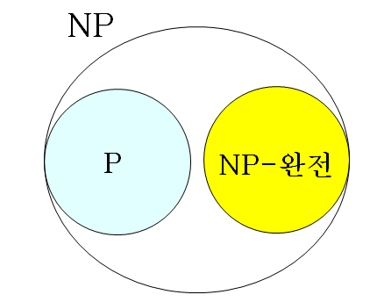
P 문제, NP-완전 문제, NP 문제 집합 사이의 관계
P 문제 집합이 NP 문제 집합에 속하는 이유
  P 문제를 해결하는데 다항식 시간이 걸리므로
  이를 NP 알고리즘이 문제의 해를 다항식 시간에 확인하는 것과 대응시킬 수 있기 때문
  즉
    P 문제를 위한 NP 알고리즘은 해를 추측하는 단계를 생략하고,
    해를 확인하는 단계 대신에 해를 직접 다항식 시간에 구하고 확인 결과를 ‘맞다’라고 답함

Slide 7
NP 알고리즘의 예: TSP
NP 알고리즘은 추측한 해를 확인하여 ‘맞다’라고 답함
따라서, 문제의 해가 ‘yes’ 또는 ‘no’가 되도록 주어진 문제를 변형시켜야 함
  변형된 이러한 유형의 문제를 결정 (decision) 문제라고 함
Traveling Salesman Problem
  각 도시를 한 번씩만 방문하고 시작 도시로 돌아오는 최단 경로의 거리를 찾는 문제를 상수 K를 사용하여 아래와 같은 결정 문제로 변형
각 도시를 1번씩만 방문하고 시작 도시로 돌아오는 경로의 거리가 K보다 짧은 경로가 있는가?

Slide 8
NP 알고리즘의 예: TSP
7개 도시 (A B C D E F G H)에 대한 여행자 문제의 NP(단, A는 시작 도시)
  첫 번째 단계: 하나의 해를 추측
    A G D H E B C를 추측했다고 가정
  두 번째 단계: 추측한 해의 값을 계산
  해의 값 = (A와 G 사이의 거리)
+ (G와 D 사이의 거리)
+ (D와 H 사이의 거리)
⋯
+ (B와 C 사이의 거리)
+ (C와 A 사이의 거리)
    해의 값이 K보다 작으면 ‘yes’라고 답함
  두 번째 단계에서 계산에 소요되는 시간: 선형 시간
    입력으로 8개 도시가 주어질 때, 8개의 거리를 합하는데 걸리는 시간은 8번의 덧셈 연산이면 되고, 계산된 해의 값과 K를 1번 비교하는 것이기 때문

Slide 9
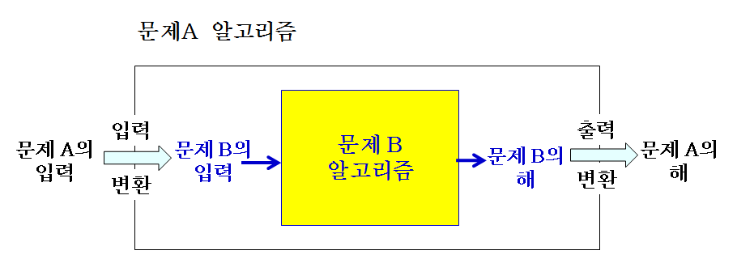
문제의 변환
문제 A를 해결하기 위해서 문제 B를 해결하는 알고리즘을 이용
  문제 A의 입력을 문제 B의 입력 형태 (format)로 변환
  변환된 입력으로 문제 B를 해결하는 알고리즘을 수행
  마지막으로 수행 결과인 해를 문제 A의 해로 변환
변환 과정

Slide 10
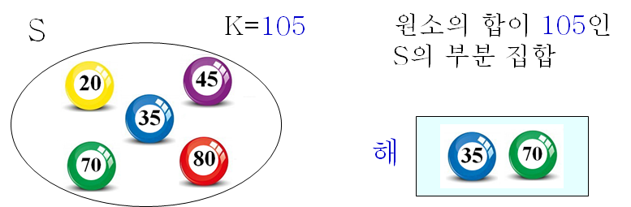
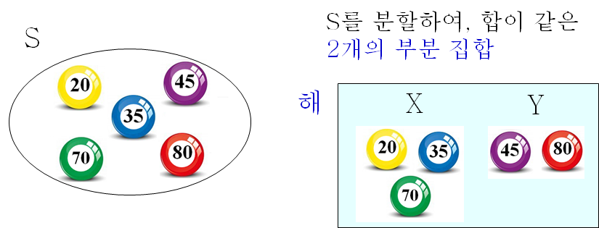
문제의 변환 예
“부분집합의 합” 문제를 “분할문제”를 이용하여 해를 구함
  문제 A: 부분 집합의 합 (Subset Sum) 문제
    정수들의 집합 S의 부분 집합들 중에서 원소의 합이 K가 되는 부분 집합을 찾는 문제
    예를 들어, S={20, 35, 45, 70, 80}, K=105 인 경우
      {35, 70}의 원소의 합이 105
      → 문제의 해: {35, 70}
  문제 B: 분할 문제
    정수의 집합 S에 대해, S를 분할하여 원소들의 합이 같은 2개의 부분 집합을 찾는 문제
    예를 들어, S={20, 35, 45, 70, 80}이 주어지면
      문제의 해: X = {20, 35, 70}, Y = {45, 80}
      ← X의 원소의 합: 20+35+70 = 125, Y의 원소의 합: 45+80 = 125 ← 동일

Slide 11
문제의 변환 예
부분 집합의 합 문제의 입력인 집합 S를 분할 문제의 입력으로 변환할 때 t를 집합 S에 추가 → t = s - 2K
  단, s는 집합 S의 모든 원소의 합이다.
부분 집합의 합 문제를 해결하기 위해서, 집합 S' = S∪{t}를 입력으로 하는 분할 문제를 위한 알고리즘을 이용
  분할 문제 알고리즘의 해인 2개의 집합 X와 Y에 대해, X에 속한 원소의 합과 Y에 속한 원소의 합이 같으므로, 각각의 합은 (s-K)
    S'의 모든 원소의 합이 s+t = s+(s-2K) = 2s-2K이고,
    (2s-2K)의 1/2이면 (s-K)이기 때문
  따라서 분할 문제의 해인 X와 Y 중에서 t를 가진 집합에서 t를 제거한 집합이 부분 집합의 합 문제의 해가 됨
    왜냐하면 만일 X에 t가 속해 있었다면, X에서 t를 제외한 원소의 합이 (s-K)-t = (s-K)-(s-2K) = s-K-s+2K = K가 되기 때문이다.
결국, 부분 집합의 합 문제의 해: X-t

Slide 12
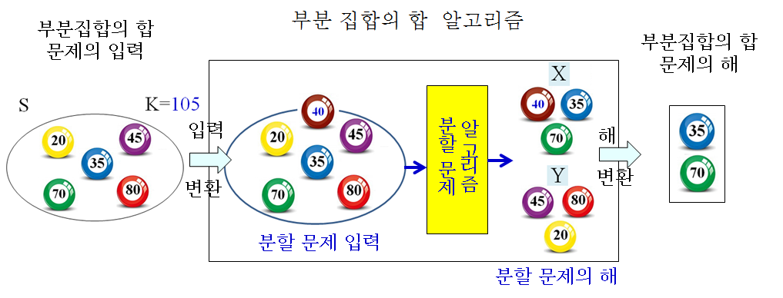
문제의 변환 예: 그림 예

Slide 13
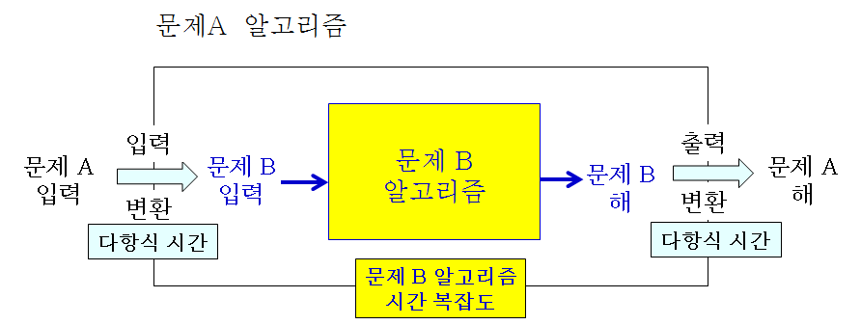
문제의 변환 예: 시간 복잡도
3단계 시간복잡도의 합
  문제 A의 입력을 문제 B의 입력으로 변환하는 시간
  문제 B를 위한 알고리즘이 수행되는 시간
  문제 B의 해를 문제 A의 해로 변환하는 시간
  첫 단계와 세 번째 단계는 단순한 입출력 변환
    → 다항식 시간에 수행
  따라서 문제 변환의 시간복잡도는 두 번째 단계의 시간복잡도에 따라 결정
  두 번째 단계가 다항식 시간에 해결되면, 문제 A도 다항식 시간에 해결됨
만일 문제 B가 문제 C로 다항식 시간에 변환 가능하면, 결국 문제 A가 문제 C로 다항식 시간에 변환 가능
이러한 추이 (transitive) 관계로 NP-완전 문제들이 서로 얽혀 있게 됨
그 결과 NP-완전 문제들 중에서 어느 한 문제만 다항식 시간에 해결되면, 모든 다른 NP-완전 문제들이 다항식 시간에 해결됨 ← NP-완전 문제의 특징

Slide 14
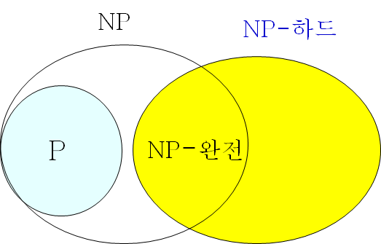
NP-hard 문제
어느 문제 A에 대해서, 만일 모든 NP 문제가 문제 A로 다항식 시간에 변환이 가능하다면, 문제 A는 NP-하드 문제이다
‘Hard’ : 적어도 어떤 NP 문제보다 해결하기 어렵다는 뜻
모든 NP 문제가 NP-하드 문제로 다항식 시간에 변환 가능하여야 함에도 불구하고, NP-하드 문제는 반드시 NP 문제일 필요는 없다.
NP-완전 문제가 되려면
  NP-하드 문제이면서
  동시에 NP 문제이다.

Slide 15
NP-완전 문제 예
NP-완전 문제 집합에는 컴퓨터 분야뿐만 아니라 과학, 공학, 의학, 약학, 경영학, 정치학, 금융 심지어는 문화 분야 등에까지 광범위한 분야에서 실제로 제기되는 문제들이 포함되어 있음
대표적인 NP-완전 문제들

Slide 16
대표적인 NP-완전 문제 예: SAT (Satisfiability)
부울 변수 (Boolean variable)들이 ∨ (OR)로 표현된 논리식이 여러 개 주어질 때, 이 논리식들을 모두 만족시키는 각 부울 변수의 값을 찾는 문제
[예제] 부울 변수 w, x, y, z에 대하여,
1) (w ∨ y), (⌝w ∨ x ∨ z), (⌝x ∨⌝y ∨⌝z)
해: w=true, x=true, y=false, z=true or false
2) (w ∨⌝x), (x ∨⌝y), (y ∨⌝w), (w ∨ x ∨ y), (⌝w ∨⌝x ∨⌝y)
해: 없음

Slide 17
NP-완전 문제들의 활용: SAT 문제
반도체 칩 (Chip)을 디자인하는 전자 디자인 자동화 (Electronic Design Automation)
소프트웨어에 핵심적인 부분인 형식 동치 관계 검사 (Formal Equivalence Checking)
모델 검사 (Model Checking)
형식 검증 (Formal Verification)
자동 테스트 패턴 생성 (Automatic Test Pattern Generation)
인공지능에서의 계획 (Planning)과 명제 모델을 컴파일하는 지식 컴파일 (Knowledge Compilation)
생물 정보 공학 분야에서 염색체로부터 질병 인자를 추출 또는 염색체의 진화를 연구하는데 사용되는 단상형 추론 (Haplotype Inference) 연구
소프트웨어 검증 (Software Verification)
자동 정리 증명 (Automatic Theorem Proving) 등

Slide 18
대표적인 NP-완전 문제 예: 부분 집합의 합 (Subset Sum)
주어진 정수의 집합 S의 원소의 합이 K가 되는 S의 부분 집합을 찾는 문제
[예제] S = {20, 30, 40, 80, 90}이고, 합이 200이 되는 부분 집합을 찾고자 함
  [해] {30, 80, 90}의 원소 합이 200이다.

Slide 19
NP-완전 문제들의 활용: 부분 집합의 합 문제
암호 시스템 개발에 사용
  문제 자체가 얼핏 보기에 매우 쉬우나 해결하기는 매우 어려움
전자 태그 암호 시스템 (RFID Cryptosystem)
격자 기반 (Lattice-based) 암호화 시스템
공개 암호 시스템 (Public Key Cryptography)
컴퓨터 패스워드 (Password) 검사 및 메시지 검증

Slide 20
대표적인 NP-완전 문제 예: 분할 (Partition)
주어진 정수의 집합 S를 분할하여 원소의 합이 같은 2개의 부분 집합을 찾는 문제
[예제] S = {20, 30, 40, 80, 90}일 때, S를 2개의 합이 동일한 부분 집합으로 분할
  [해] X = {20, 30, 80}, Y = {40, 90};
    각각의 부분 집합의 합이 130이다.

Slide 21
NP-완전 문제들의 활용: 분할 문제
분할 문제를 보다 일반화하여 분할할 부분 집합 수를 2개에서 k개로 확장시키면, 더욱 더 다양한 곳에 응용 가능
Switching Network에서 채널 그래프 비교
시간과 장소를 고려한 컨테이너의 효율적 배치
네트워크 디자인
인공 지능 신경망 네트워크 (Artificial Neural Network)의 학습
패턴 인식 (Pattern Recognition)
로봇 동작 계획 (Robotic Motion Planning)
회로 및 VLSI 디자인
의학 전문가 시스템 (Medical Expert System)
유전자의 군집화 (Gene Clustering) 등

Slide 22
대표적인 NP-완전 문제 예: 0-1 배낭 (Knapsack)
배낭의 용량이 C이고, n개의 물건의 각각의 무게와 가치가 w_{i}와 v_{i}일 때, 단, i = 1, 2, ⋯, n, 배낭에 담을 수 있는 물건의 최대 가치를 찾는 문제. 단, 담을 물건의 무게의 합이 배낭의 용량을 초과하지 말아야 함
[예제] C = 20kg, w₁ = 12kg, w₂ = 8kg, w₃ = 6kg, w₄ = 5kg이고, v₁ = 20, v₂ = 10, v₃ = 15, v₄ = 25라면,
  [해] 물건 2, 3, 4를 배낭에 담으면, 그 무게의 합은 8+6+5 = 19kg, 그 가치의 합은 10+15+25 = 50으로 최대가 된다.

Slide 23
NP-완전 문제들의 활용: 0-1 배낭 문제
다양한 분야에서 의사 결정 과정에 활용
원자재의 버리는 부분을 최소화시키는 분할
금융 분야에서 금융 포트폴리오 선택
자산 투자의 선택
주식 투자
다차원 경매 (Combinatorial Auction)
암호학 분야에서 암호 생성 (Merkle–Hellman Knapsack Cryptosystem)

Slide 24
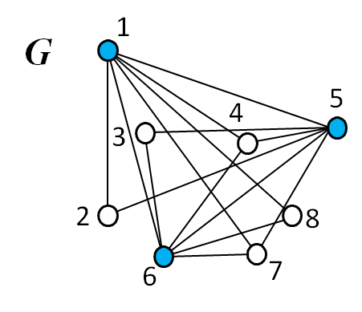
대표적인 NP-완전 문제 예: 정점 커버 (Vertex Cover)
정점 커버란 주어진 그래프 G=(V,E)에서 각 선분의 양 끝점들 중에서 적어도 1개의 점을 포함하는 집합
정점 커버 문제: 최소 크기의 정점 커버를 찾는 문제
[예제]
  [해] {1, 5, 6}: 그래프의 각 선분의 양 끝점들 중에서 적어도 1개의 끝점이 점 1, 5, 6 중에 하나이다. 그리고 이는 최소 크기의 커버이다.

Slide 25
NP-완전 문제들의 활용: 정점 커버 문제
부울 논리 최소화 (Boolean Logic Minimization)
센서 (Sensor) 네트워크에서 사용되는 센서 수의 최소화
무선 통신 (Wireless Telecommunication)
토목 공학 (Civil Engineering)
전기 공학 (Electrical Engineering)
최적 회로 설계 (Circuit Design)
네트워크 플로우 (Network Flow)
생물 정보 공학에서의 유전자 배열 연구
미술관, 박물관, 기타 철저한 경비가 요구되는 장소의 경비 시스템 - CCTV 카메라의 최적 배치 (Art Gallery 문제) 등에 활용

Slide 26
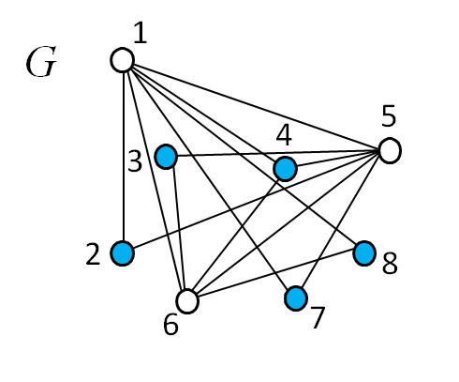
대표적인 NP-완전 문제 예: 독립 집합 (Independence Set)
독립 집합: 주어진 그래프 G=(V,E)에서 연결하는 선분이 없는 점들의 집합
독립 집합 문제: 최대 크기의 독립 집합을 찾는 문제
[예제]
  [해] {2, 3, 4, 7, 8}은 서로 선분으로 연결 안 된 최대 크기의 독립 집합이다.

Slide 27
NP-완전 문제들의 활용: 독립 집합 문제
컴퓨터 비젼 (Computer Vision)
패턴 인식 (Pattern Recognition)
정보/코딩 이론 (Information/Coding Theory)
지도 레이블링 (Map Labeling)
분자 생물학 (Molecular Biology)
스케줄링 (Scheduling)
회로 테스트
CAD

Slide 28
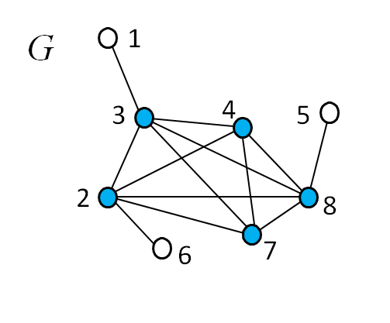
대표적인 NP-완전 문제 예: 클리크 (Clique)
클리크: 주어진 그래프 G=(V,E)에서 모든 점들 사이를 연결하는 선분이 있는 부분 그래프
클리크 문제: 최대 크기의 클리크를 찾는 문제
[예제]
  [해] {2, 3, 4, 7, 8}은 서로 선분으로 모두 연결된 최대 크기의 클리크이다.

Slide 29
NP-완전 문제들의 활용: 클리크 문제
생물 정보 공학에서 유전자 표현 데이터 (Gene Expression Data)의 군집화
단백질 구조 예측 연구
단백질 특성 연구
생태학에서 먹이 그물 (Food Web)에 기반한 종 (Species)에 관한 관계 연구
진화 계보 유추를 위한 연구
전자 공학에서는 통신 네트워크 분석
효율적인 집적 회로 설계
자동 테스트 패턴 생성 (Automatic Test Pattern Generation)
화학 분야에서는 화학 데이터베이스에서 화학 물질의 유사성 연구와 2개의 화학 물질의 결합의 위치를 모델링하는데 활용

Slide 30
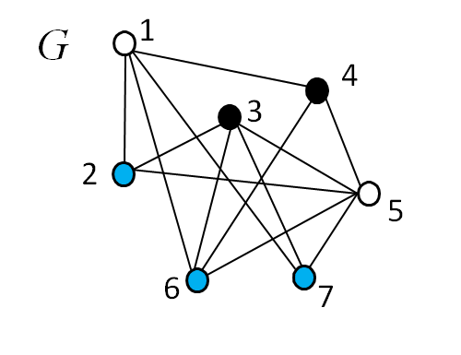
대표적인 NP-완전 문제 예: 그래프 색칠하기 (Graph Coloring)
그래프 색칠: 주어진 그래프 G=(V,E)에서 인접한 점들을 서로 다른 색으로 색칠하는 것
그래프 색칠하기 문제: 가장 적은 수의 색을 사용하여 그래프를 색칠하는 문제
[예제]
  [해] {1, 5}는 흰색, {3, 4}는 검은색, {2, 6, 7}은 파란색으로 칠한다. 3가지 색보다 적은 수의 색으로 이 그래프를 칠할 수는 없다.

Slide 31
NP-완전 문제들의 활용: 그래프 색칠하기 문제
생산 라인, 시간표 등의 스케줄링
무선 네트워크에서 주파수 할당 (Bandwidth Allocation)
컴파일러의 프로그램 최적화
패턴 인식
데이터 압축 (Data Compression)
생물학에서 생체 분석
고고학 자료 분석

Slide 32
대표적인 NP-완전 문제 예: 집합 커버 (Set Cover)
집합 커버: 주어진 집합 S = {1, 2, 3, ⋯, n}에 대해서 S의 부분 집합들이 주어질 때, 이 부분 집합들 중에서 합집합하여 S와 같게 되는 부분 집합들
집합 커버 문제: 가장 적은 수의 부분 집합으로 이루어진 집합 커버를 찾는 문제
[예제] S = {1, 2, 3, 4, 5}, 부분 집합: {1, 2, 3}, {2, 3, 4}, {3, 5}, {3, 4, 5} 라면,
  [해] {1, 2, 3}과 {3, 4, 5}를 합집합하면 S가 되고, 부분 집합 수가 최소이다.

Slide 33
NP-완전 문제들의 활용: 집합 커버 문제
비행기 조종사 스케줄링 (Flight Crew Scheduling)
조립 라인 균형화 (Assembly Line Balancing)
정보 검색 (Information Retrieval)
도시 계획 (City Planning)에서 공공 기관 배치하기
컴퓨터 바이러스 찾기
기업의 구매 업체 선정
기업의 경력 직원 고용 등에도 활용된다.

Slide 34
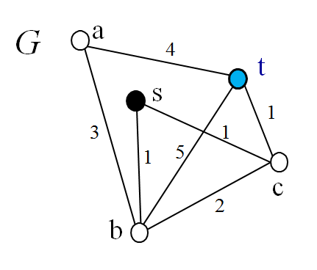
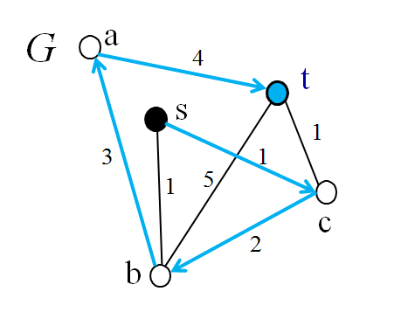
대표적인 NP-완전 문제 예: 최장 경로 (Longest Path)
주어진 가중치 그래프 G=(V,E)에서 시작점 s에서 도착점 t까지의 가장 긴 경로를 찾는 문제
  단, 선분의 가중치는 양수이고, 찾는 경로에는 반복되는 점이 없어야 한다.
[예제]
  [해] s→c→b→a→t가 최장 경로로서 그 길이는 10이다.

Slide 35
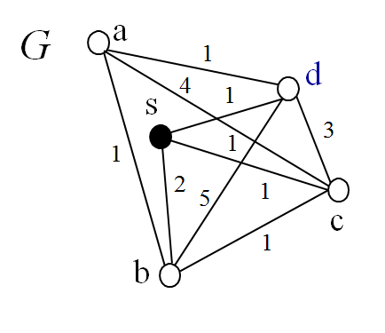
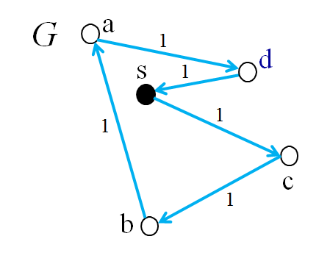
대표적인 NP-완전 문제 예: 여행자 (Traveling Salesman) 문제
주어진 가중치 그래프 G=(V,E)에서, 임의의 한 점에서 출발하여, 다른 모든 점들을 1번씩만 방문하고, 다시 시작점으로 돌아오는 경로 중에서 최단 경로를 찾는 문제
[예제]
  [해]

Slide 36
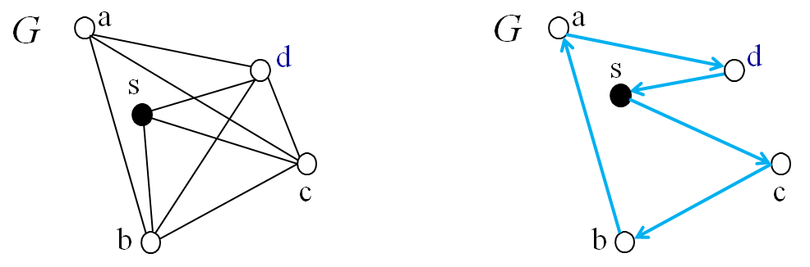
대표적인 NP-완전 문제 예: 헤밀토니안 사이클 (Hamiltonian Cycle)
주어진 그래프 G=(V,E)에서, 임의의 한 점에서 출발하여 모든 다른 점들을 1번씩만 방문하고, 다시 시작점으로 돌아오는 경로를 찾는 문제이다.
  선분의 가중치를 모두 동일하게 하여 여행자 문제의 해를 찾았을 때, 그 해가 헤밀토니안 사이클 문제의 해가 된다.
[예제]
[해]

Slide 37
최장 경로 문제, 여행자 문제, 헤밀토니안 사이클 문제
운송 및 택배 사업에서의 차량 운행 (Vehicle Routing)
가전 수리 및 케이블 회사에서의 서비스 콜의 스케줄링
회로 기판에 구멍을 뚫기 위한 기계의 스케줄링
회로 기판에서의 배선 (Wiring)
논리 회로 테스트
건축 시공에서의 배관 및 전선 배치,
데이터의 군집화 (Clustering) 등에 활용

Slide 38
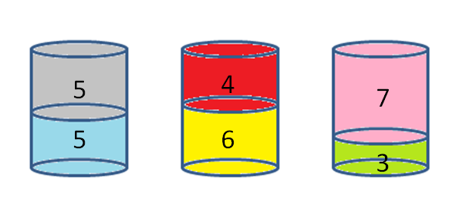
대표적인 NP-완전 문제 예: 통 채우기 (Bin Packing)
n개의 물건이 주어지고, 통 (bin)의 용량이 C일 때, 가장 적은 수의 통을 사용하여 모든 물건을 통에 채우는 문제.
  단, 각 물건의 크기는 C보다 크지 않다.
[예제] 통의 용량 C=10이고, n=6개의 물건의 크기가 각각 5, 6, 3, 7, 5, 4이면,
  [해] 3개의 통을 사용하여 아래와 같이 채울 수 있다.

Slide 39
NP-완전 문제들의 활용: 통 채우기 문제
다중 처리 장치 (Multiprocessor) 스케줄링
멀티미디어 저장 장치 시스템
Video-on-Demand 서버의 비디오 데이터 배치 등의 자원 할당 (Resource Allocation)
생산 조립 라인에서의 최적화
산업 공학, 경영 공학의 주요 분야인 공급 망 경영 (Supply Chain Management)
트럭, 컨테이너에 화물 채우기
재료 절단 (Cutting Stock) 문제
작업의 부하 균등화 (Load Balancing)
스케줄링 (Scheduling)
프로젝트 경영 (Project Management)
재무 예산 집행 계획 (Financial Budgeting) 등에 활용

Slide 40
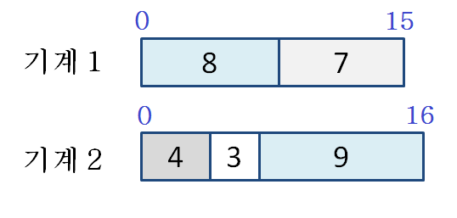
대표적인 NP-완전 문제 예: 작업 스케줄링 (Job Scheduling)
n개의 작업, 각 작업의 수행 시간 t_{i}, 단, i = 1, 2, 3, ⋯, n, 그리고 m개의 동일한 성능의 기계가 주어질 때, 모든 작업이 가장 빨리 종료되도록 작업을 기계에 배정하는 문제
[예제] n = 5개의 작업이 주어지고, 각각의 수행 시간이 8, 4, 3, 7, 9이며, m = 2라면,
  [해] 아래와 같이 작업을 배정하면 가장 빨리 모든 작업을 종료시킨다.

Slide 41
작업 스케줄링 (Job Scheduling) 문제
컴퓨터 운영 체제의 작업 스케줄링
다중 프로세서 (Multiprocessor) 스케줄링
웹 서버 (Web Server)에서 사용자 질의 처리
주파수 대역 스케줄링 (Bandwidth Scheduling)
기타 산업 및 경영 공학에서의 공정 스케줄링
시간표 작성 (Timetable Design)
항공 산업에서 공항 게이트 (Gate) 스케줄링
조종사 스케줄링
정비사 스케줄링

Slide 42
대표적인 NP-완전 문제 소개
앞 슬라이드들에서 소개된 NP-완전 문제들
  다항식 시간에 하나의 문제에서 다른 문제로 변환 가능함
  이러한 문제 변환은 간단한 경우도 있고, 반면에 매우 복잡한 경우도 있다.
  NP-완전 문제이므로 모두 지수 시간 알고리즘을 가지고 있음
  각각의 문제는 문제 그 자체로서도 중요한 문제이지만, 해결해야 할 매우 광범위한 실존 응용문제들과 직접적으로 활용되고 있음

Slide 43
요약
NP-완전 문제의 특성은 어느 하나의 NP-완전 문제에 대해서 다항식 시간의 알고리즘을 찾아내면, 모든 다른 NP-완전 문제도 다항식 시간에 해를 구할 수 있는 것이다.
다항식 시간복잡도를 가진 알고리즘으로 해결되는 문제의 집합을 P (Polynomial) 문제 집합이라고 한다.
어느 문제 A에 대해서, 만일 모든 NP 문제가 문제 A로 다항식 시간에 변환이 가능하다면, 문제 A는 NP-하드 문제이다.
문제 A가 NP-완전 문제가 되려면, 문제 A는 NP 문제이고 동시에 NP-하드 문제여야 한다.

